Slide 1
레퍼런스 게임프로그래밍
미로게임 발표

Slide 2
CONTENTS
1
미로가 만들어 지는 원리
2
개발과정
재귀적 알고리즘
각 버전별 바뀐점

Slide 3
01
미로가 만들어지는 원리
백트래킹 알고리즘
.

Slide 4
01
미로가 만들어지는 원리
DFS 알고리즘
DFS(깊이 우선 탐색) 알고리즘이란?
DFS란 특정 노드에서 시작해
다음 분기로 넘어가기 전에
해당 분기를 완벽하게 탐색하는 방법이다.

Slide 5
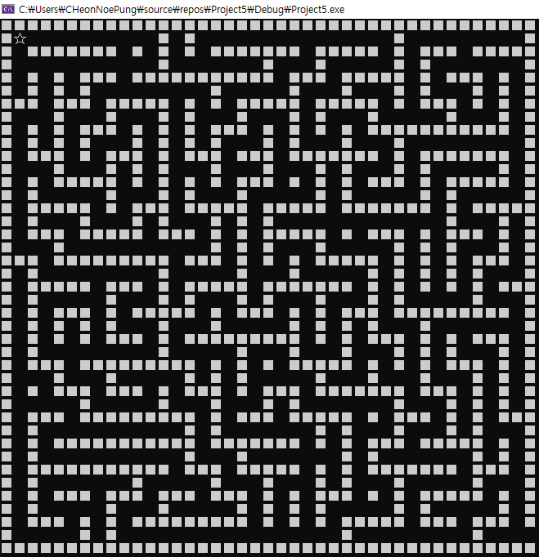
01
“미로 구현”
미로를 생성한 뒤, 플레이어의 시작 위치와 도착 지점을 정해 탈출이 가능한 미로를 구현했다.
소스코드 상에서 ■=벽, 공백=지나갈수 있는 길로 지정해서 마지막 끝부분을 공백으로 뚫었다.
Notes:
미로를 생성하는 알고리즘을 이용해서 미로를 생성한 뒤, 플레이어의 시작 위치와 도착 지점을 임의로 정해 탈출이 가능한 미로를 구현했다.
소스코드 상에서 ■=벽, 공백=지나갈수 있는 길로 지정해서 마지막 끝부문을 공백으로 뚫었다.

Slide 6
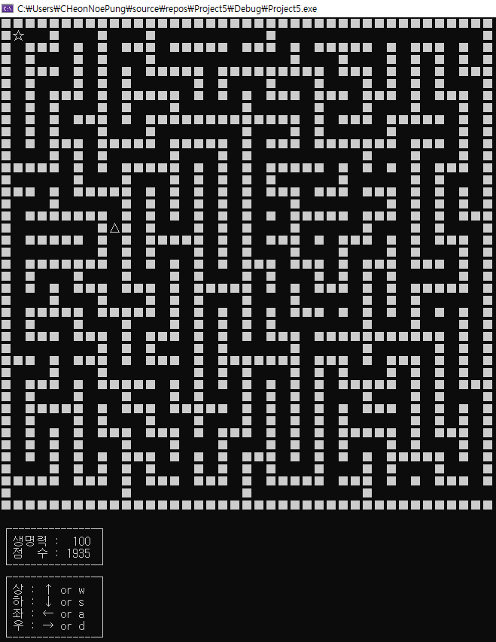
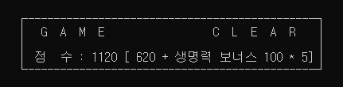
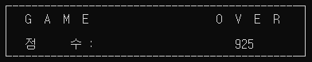
01
“UI, 점수, 생명력, Bot 구현”
게임 클리어 후 화면
게임 오버 후 화면
Notes:
플레이어가 이동을 할 시 BOT은 랜덤으로 한 방향으로 이동하도록 설정을 하였다. 플레이어가 가만히 있으면 BOT은 움직이 않는다.

Slide 7
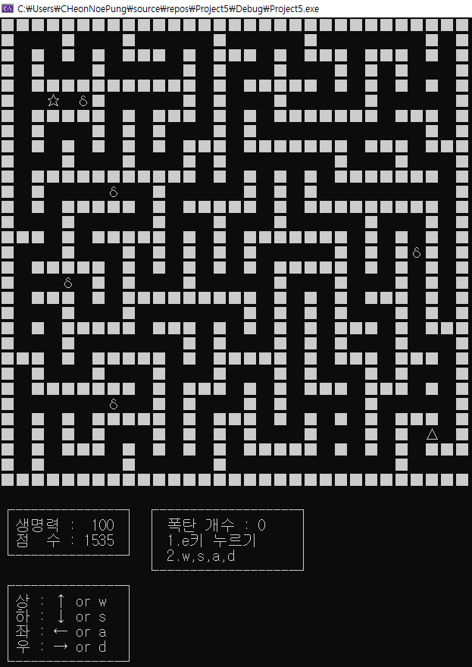
01
“폭탄 아이템 추가 ”
폭탄 개수는 총 5개로 E 버튼 누르고 조작키 누른 방향으로 벽이 파괴됨.

Slide 8
01
“다시하기 구현, 폭발 이펙트 추가”
다시하기와 폭탄을 사용했을 때 이펙트 구현

Slide 9
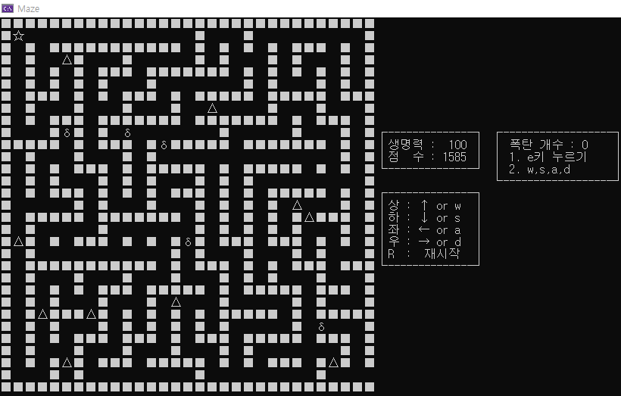
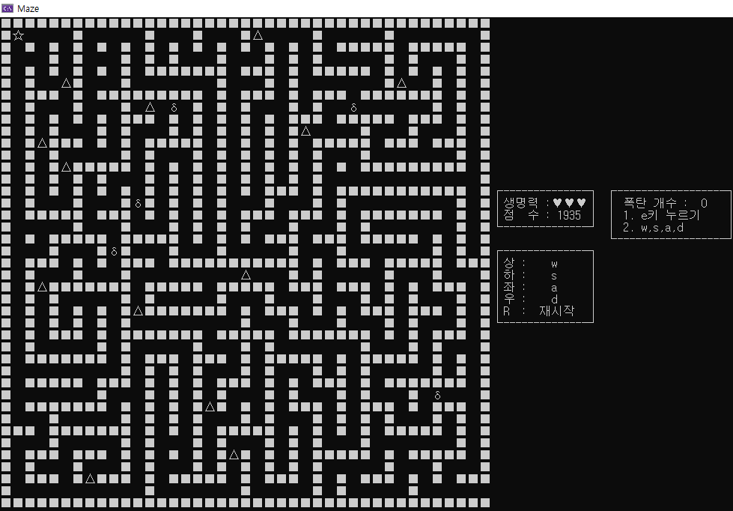
01
“AI 추가, 맵 사이즈에 따라 Bot의 수가 달라짐”
맵 사이즈 / 3 으로 적 개수 지정
생명력 하트 모양으로 변경

Slide 10
01
“게임 최적화”
Notes:
기존에는 미로 자체를 다시 출력해서 깜빡임이 심하고 속도도 느렸다. 그러나 이 버전에는 플레이어의 위치만 바뀌도록 패치하여 깜빡임 현상을 없앴다.

Slide 11
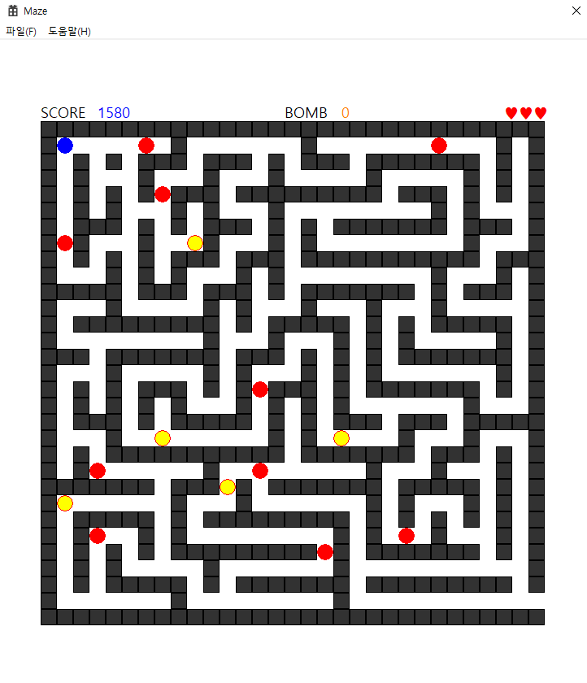
01
“플랫폼 변경”
Win 32를 이용한 기능 구현
장점: 콘솔창으로 작성한 것에 비해 빠르고 깔끔하다 단점: UI의 위치를 조정하기 힘들다.
Notes:
장점: 콘솔창으로 작성한 것에 비해 빠르고 깔끔하다 단점: UI의 위치를 조정하기 힘들다.

Slide 12
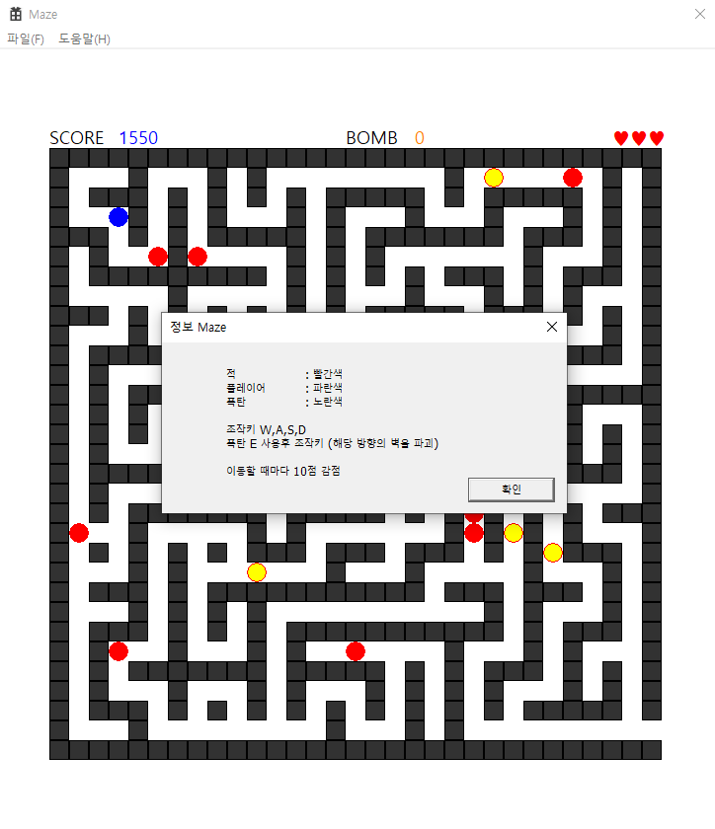
01
“플랫폼 변경”

Slide 13
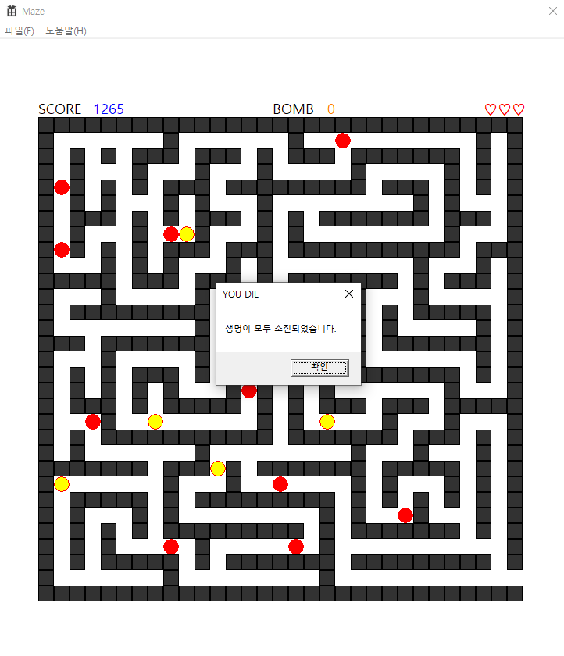
01
“플랫폼 변경”

Slide 14
감사합니다

